Slide 1
Урок обучения грамоте письмо 1 класс
Составитель: Завадская Ольга Николаевна
Учитель начальных классов лицея 533
Образовательный комплекс «Малая Охта»
г. Санкт - Петербург

Slide 2
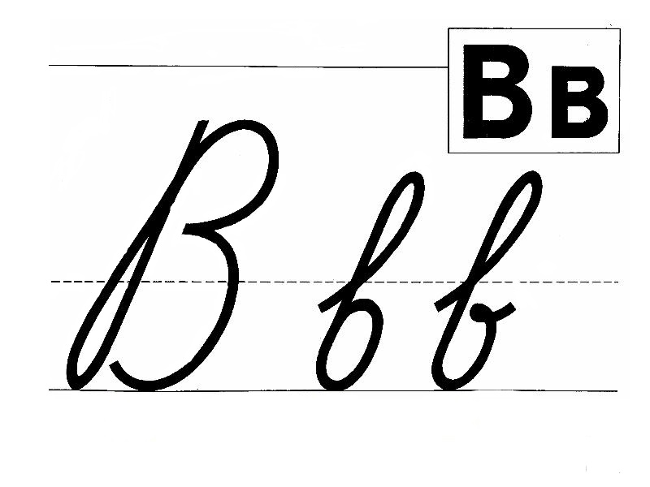

Slide 3
Вспомним написание букв

Slide 4
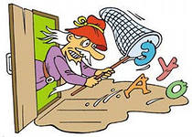
Какую буквы съел Буквоед?
коро…а
…орона
морко…ь
Моск…а
в
в
в
в

Slide 5
«Письмо слов с буквами В и в».

Slide 6
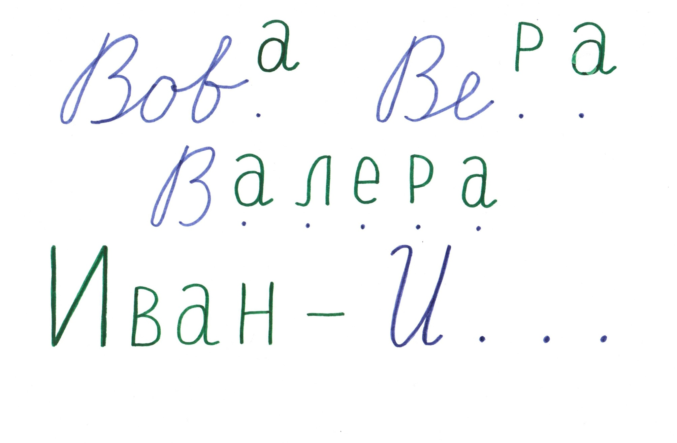

Slide 8
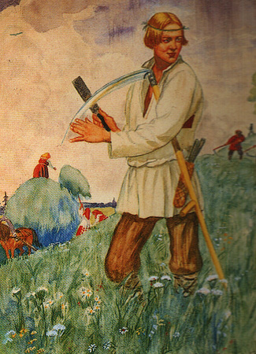
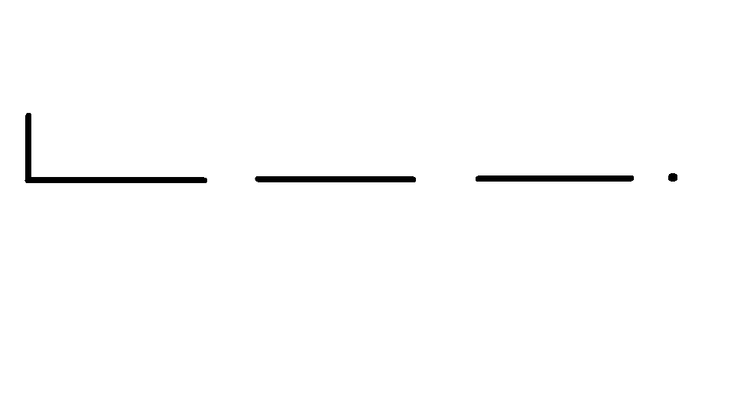
Предложение «рассыпалось», собери его.
к
то
т
л
Ви
ра
р
си
Виктор косил траву.
ко
ву
.

Slide 9
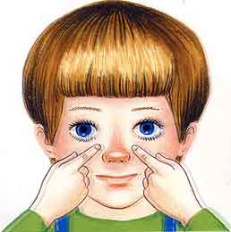
Физкультминутка для глаз

Slide 10
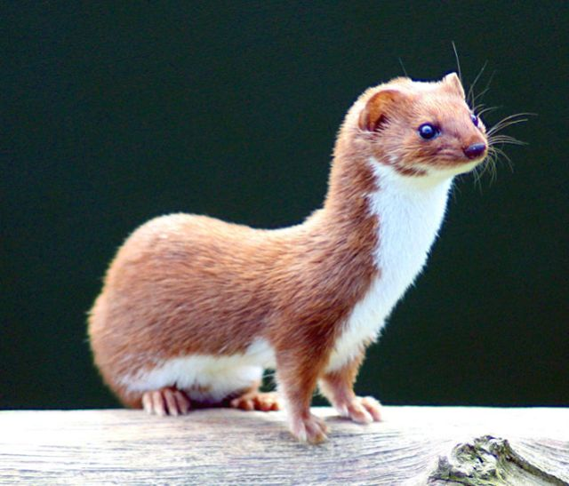
Это ласка.

Slide 11
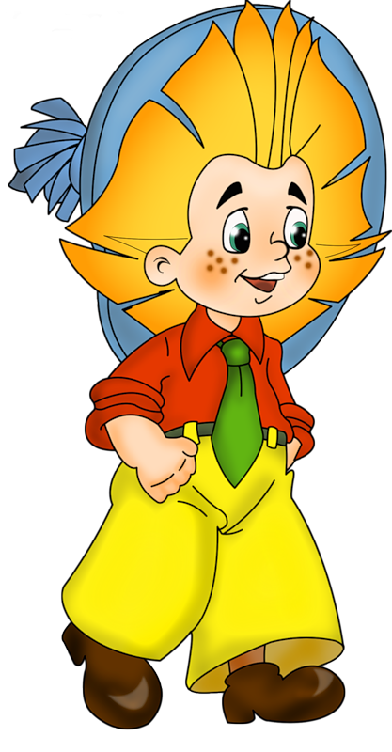
Игра «Угадай словечко»
Вова
Вера
сова
ворона

Slide 12
Оцени свою работу на уроке
Отличная работа
Хорошая работа
Надо стараться лучше

Slide 13
Ссылки на ЭОР:
Каллиграфия Анимация
http://files.school-collection.edu.ru/dlrstore/6979e3af-097b-445c-92b4-a1ca1a73d81d/ResFile.SWF
Картинка «Буквоед»
http://wiki.edu54.ru/index.php/%D0%9F%D1%80%D0%BE%D0%B5%D0%BA%D1%82:%22%D0%97%D0%B0%D0%BD%D0%B8%D0%BC%D0%B0%D1%82%D0%B5%D0%BB%D1%8C%D0%BD%D1%8B%D0%B9_%D1%80%D1%83%D1%81%D1%81%D0%BA%D0%B8%D0%B9_%D1%8F%D0%B7%D1%8B%D0%BA%22_%D0%9A%D0%BE%D0%BD%D0%B4%D1%80%D0%B0%D1%82%D0%BE%D0%B2%D0%B0_%D0%97%D0%BE%D1%8F_%D0%92%D0%BB%D0%B0%D0%B4%D0%B8%D0%BC%D0%B8%D1%80%D0%BE%D0%B2%D0%BD%D0%B0
Картинка «Книга с ручкой» Анимация http://fastgif.ru/photo/knigi/guestbk/41-0-1245
Картинка «На зарядку» http://internika.org/node/11167
Физкультминутка Тип: mр3
http://www.audiopoisk.com/track/no/mp3/tancuite-sida---zaradka---ruki-na-poas-d/
Картинка «Человек косит траву» http://im-samsad.livejournal.com/2586.html
Картинка «Мальчик– гимнастика для глаз»
http://schmidtfuger.de/assets/-%D0%B4%D0%BB%D1%8F-%D0%B3%D0%BB%D0%B0%D0%B7-%D0%B2-%D0%BA%D0%B0%D1%80%D1%82%D0%B8%D0%BD%D0%BA%D0%B0%D1%85
Фото «Ласка» http://all-about-russia.ru/nature/animal/ermine/ermine.html
Картинка «Незнайка» http://www.liveinternet.ru/users/svetlera/post184195885
Ребусы http://logopsi.ucoz.com/photo/rebusy/rebusy/sova/105-0-907

